Slide 1


BASE GEOMÁTICA
VICENTE LÓPEZ

Slide 2



























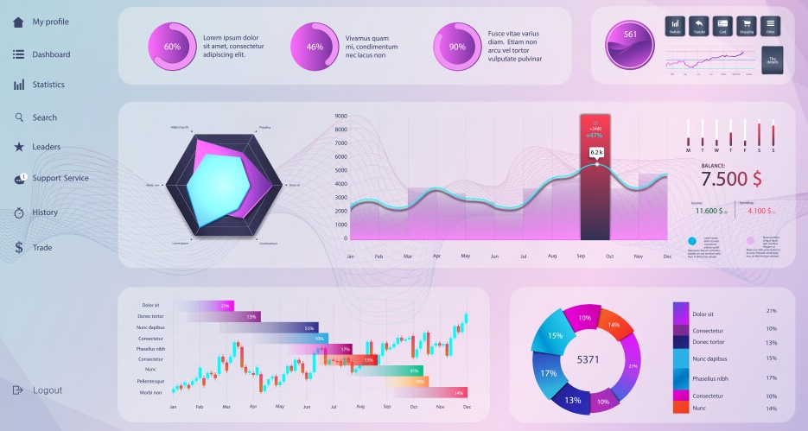
BASE GEOMÁTICA
VICENTE LÓPEZ
AAA: Autenticación / Autorización / Auditoría
BASES MEDULARES - CENTRALES
BASES MEDULARES - SECUNDARIAS
CANALES DE ATENCIÓN
IoT
IoT
IoT
Acceso Agentes Municipales
Acceso Vecinos
BUV
BUCI
BGEO
BR
BP
147
CRM (Deleg.)
AD
KEYCLOAK
AUDIO a TEXTO
API
API
API
API
API
API
API
REDES SOCIALES
MI BARRIO
Mi MVL Portal Vecino
BOT - VICENTE
DATACENTERS
…
API
…
APPS
APPS
APPS
APPS
APPS
DB Transaccional - Estados
NOVEDADES
API
Reglas de Negocio
Categorización
DB Transaccional - Cuentas
API
Pasarelas de Pago / Cobro
API
Normativas de Calidad
DB Transaccional – Entorno y Monitoreo
SLA - PRIORITIZACIÓN
API
ANALÍTICA
BASES y LOGS TRANSACCIONALES
TOMADORES de DECISIONES

Slide 3
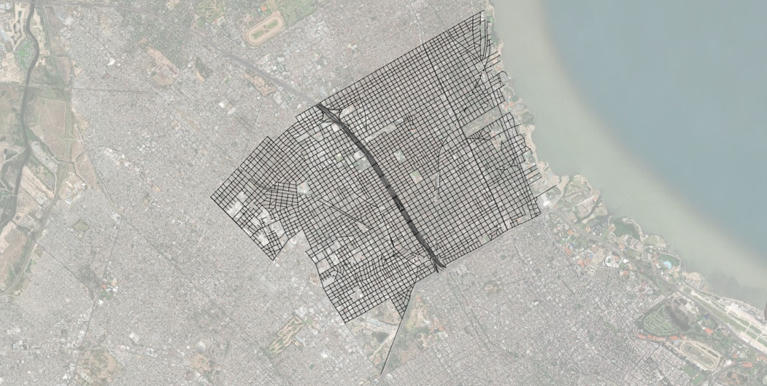
CALLEJERO VICENTE LÓPEZ
LOS CIMIENTOS DE LA BGEO
NORMALIZACIÓN DEL CALLEJERO OFICIAL EN VICENTE LÓPEZ

Slide 4
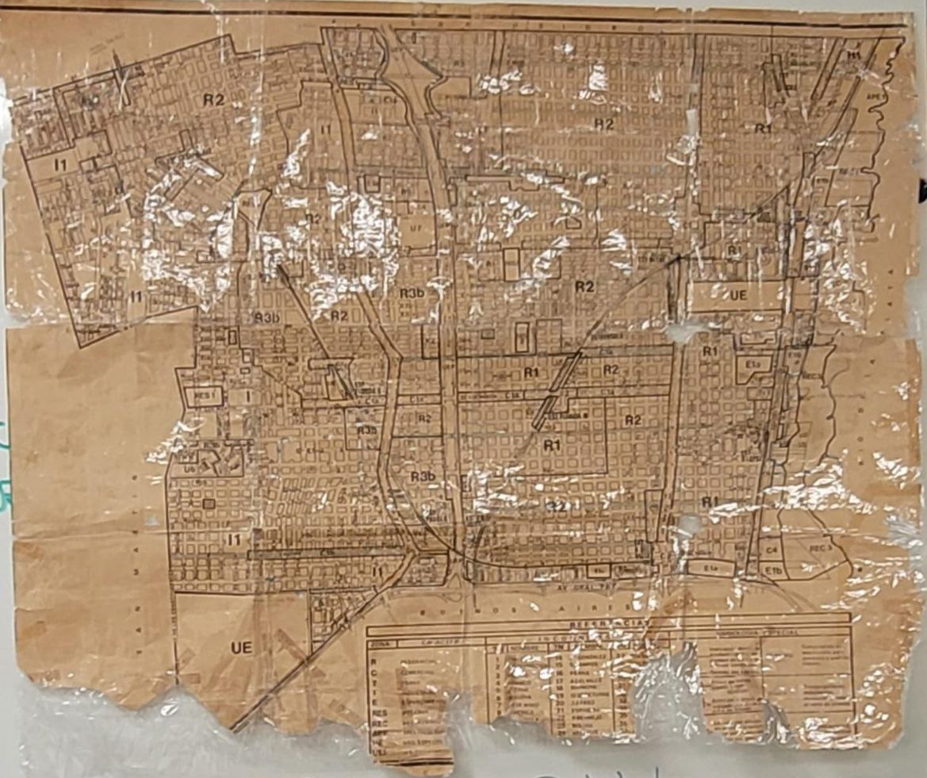
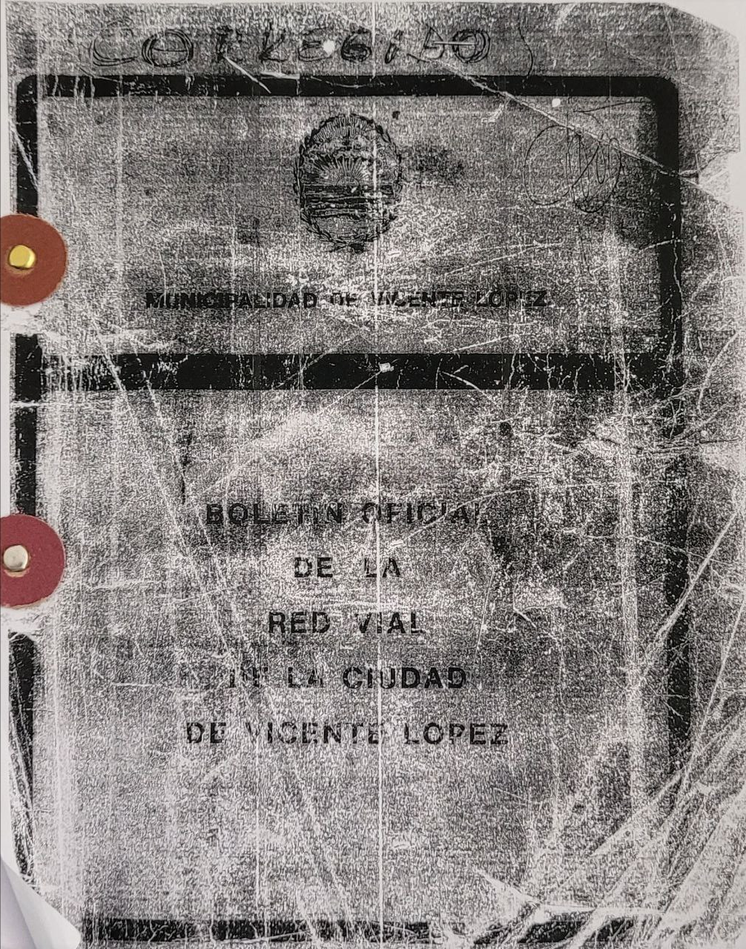
MESA DIGITAL
MUNI DIGITAL
CATASTRO
DATOS ABIERTOS
DEPORTES
MLV
Callejero
BOLITA
INFORMIX
VTU
FICO
BOT MVL
CITYMIS
SAT
EDUCACIÓN
DEFENSA AL CONSUMIDOR
VUDS

Slide 5
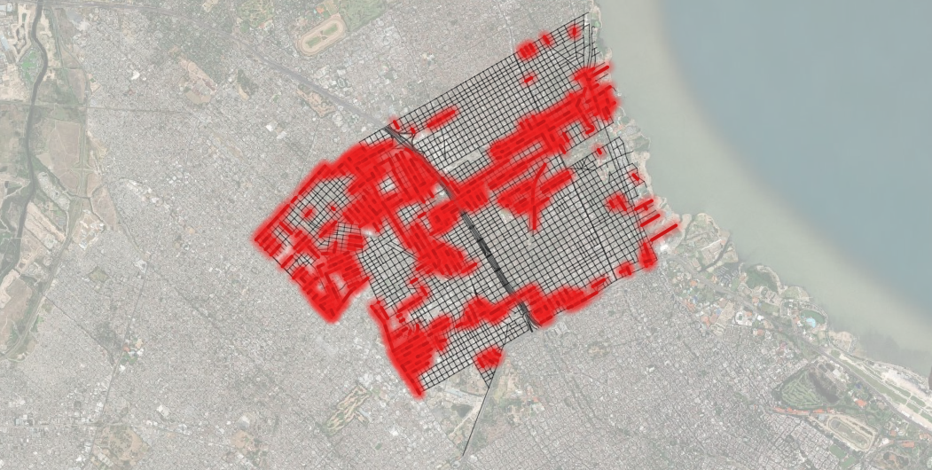
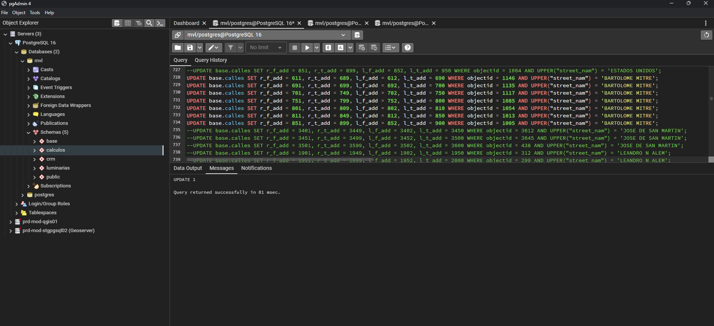
CALLEJERO VICENTE LÓPEZ
LA CREACIÓN DEL CALLEJERO OFICIAL EN VICENTE LÓPEZ
Dificultades
Técnicas
Proyección
Tipo de Geometría
Forma
Nombres de Calles
Alturas de Calles
Sentido de Calles

Slide 6
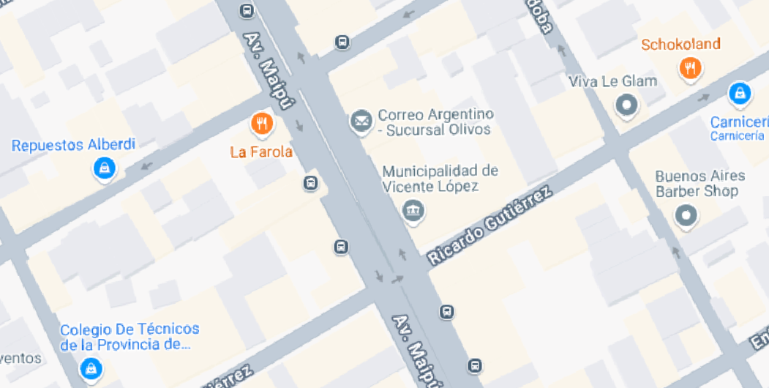
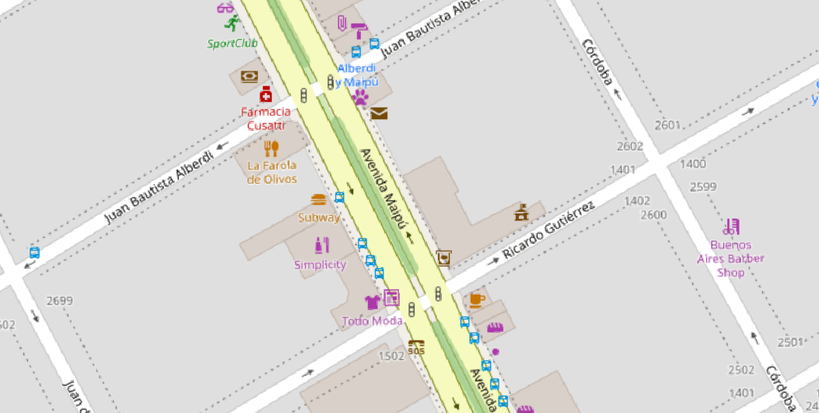
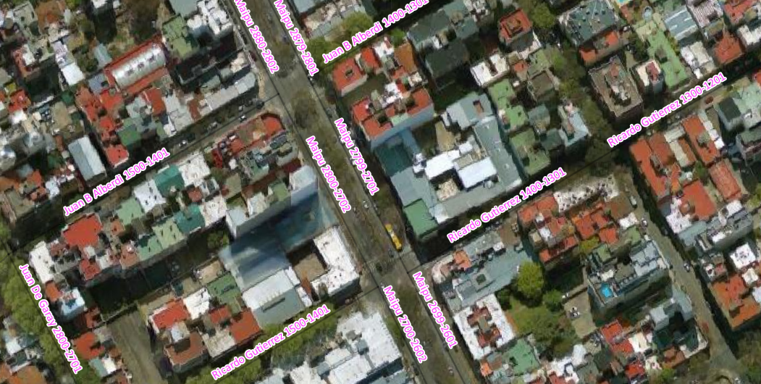
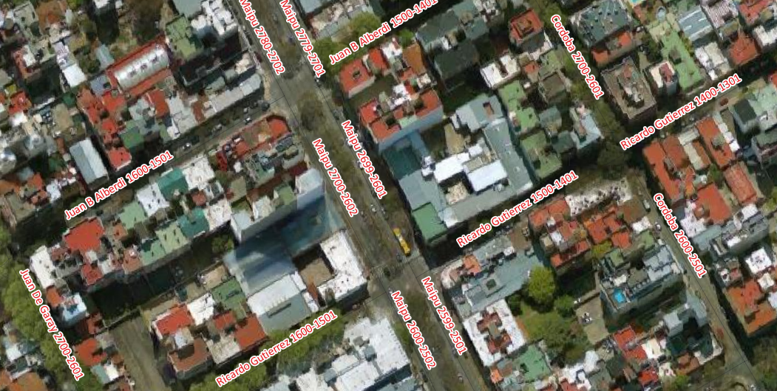
CALLEJERO VICENTE LÓPEZ
Google Maps
Av. Maipú
Alturas No Visibles
Open Street Maps
Avenida Maipú
Alturas No Visibles
Forma
Nombres de Calles
Alturas de Calles
Sentido de Calles
Callejero de Hacienda
Maipú
2700 al 2800
Callejero Dirección General de Proyectos Especiales y Seguridad Vial
Maipú
2600 al 2700
¿Cuál es la dirección de la Municipalidad de Vicente López?

Slide 7
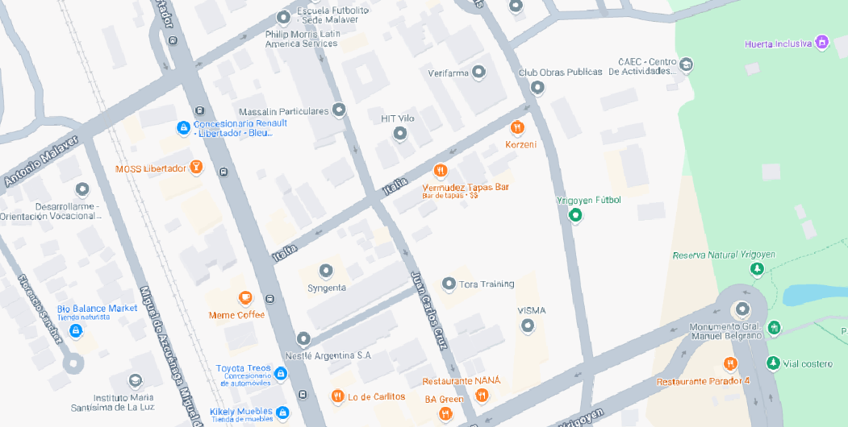
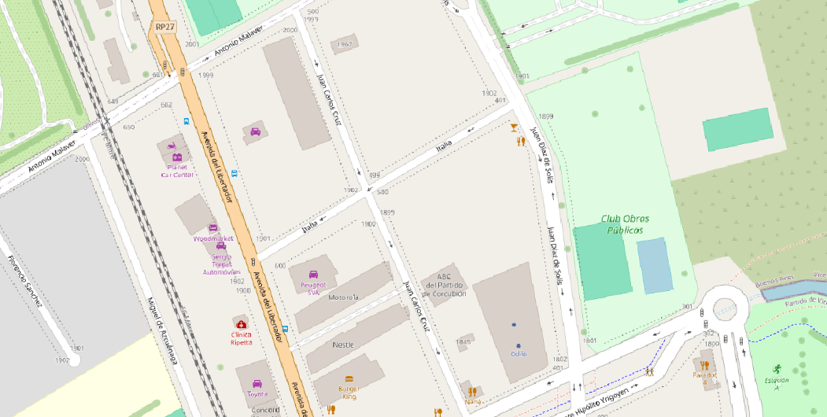
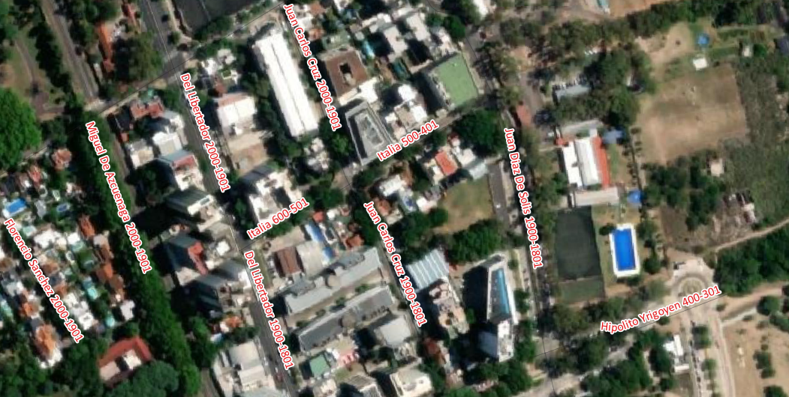
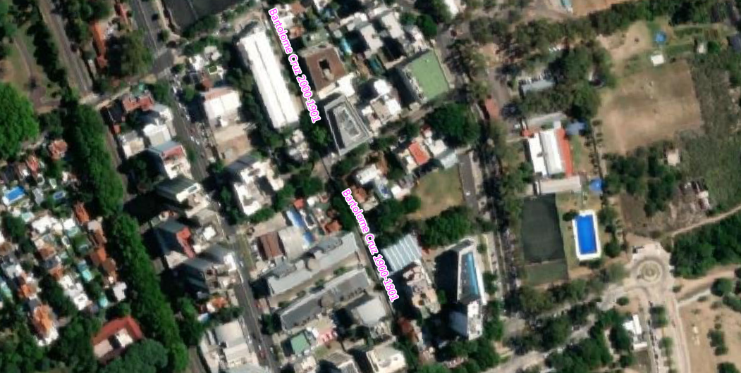
CALLEJERO VICENTE LÓPEZ
Dificultades de Forma
¿Cuál es la intersección Italia con Bartolomé Cruz o con Juan Carlos Cruz?

Slide 8
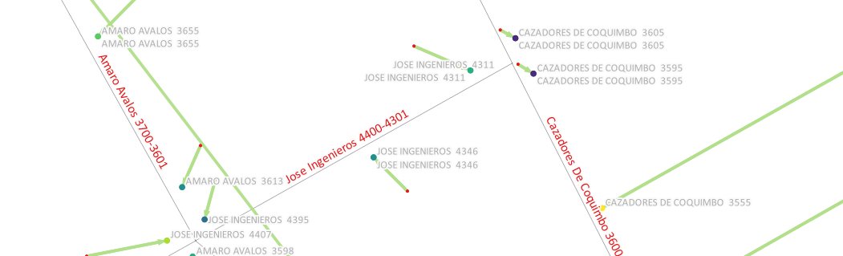
CALLEJERO VICENTE LÓPEZ
Validación de coordenadas geográficas de los activos extraídos de MuniDigital a partir del callejero oficial proporcionado por la Secretaría de Hacienda ajustado con alturas y nombres de cartelerías suministrados por la Dirección General de Proyectos Especiales y Seguridad Vial.

Slide 9
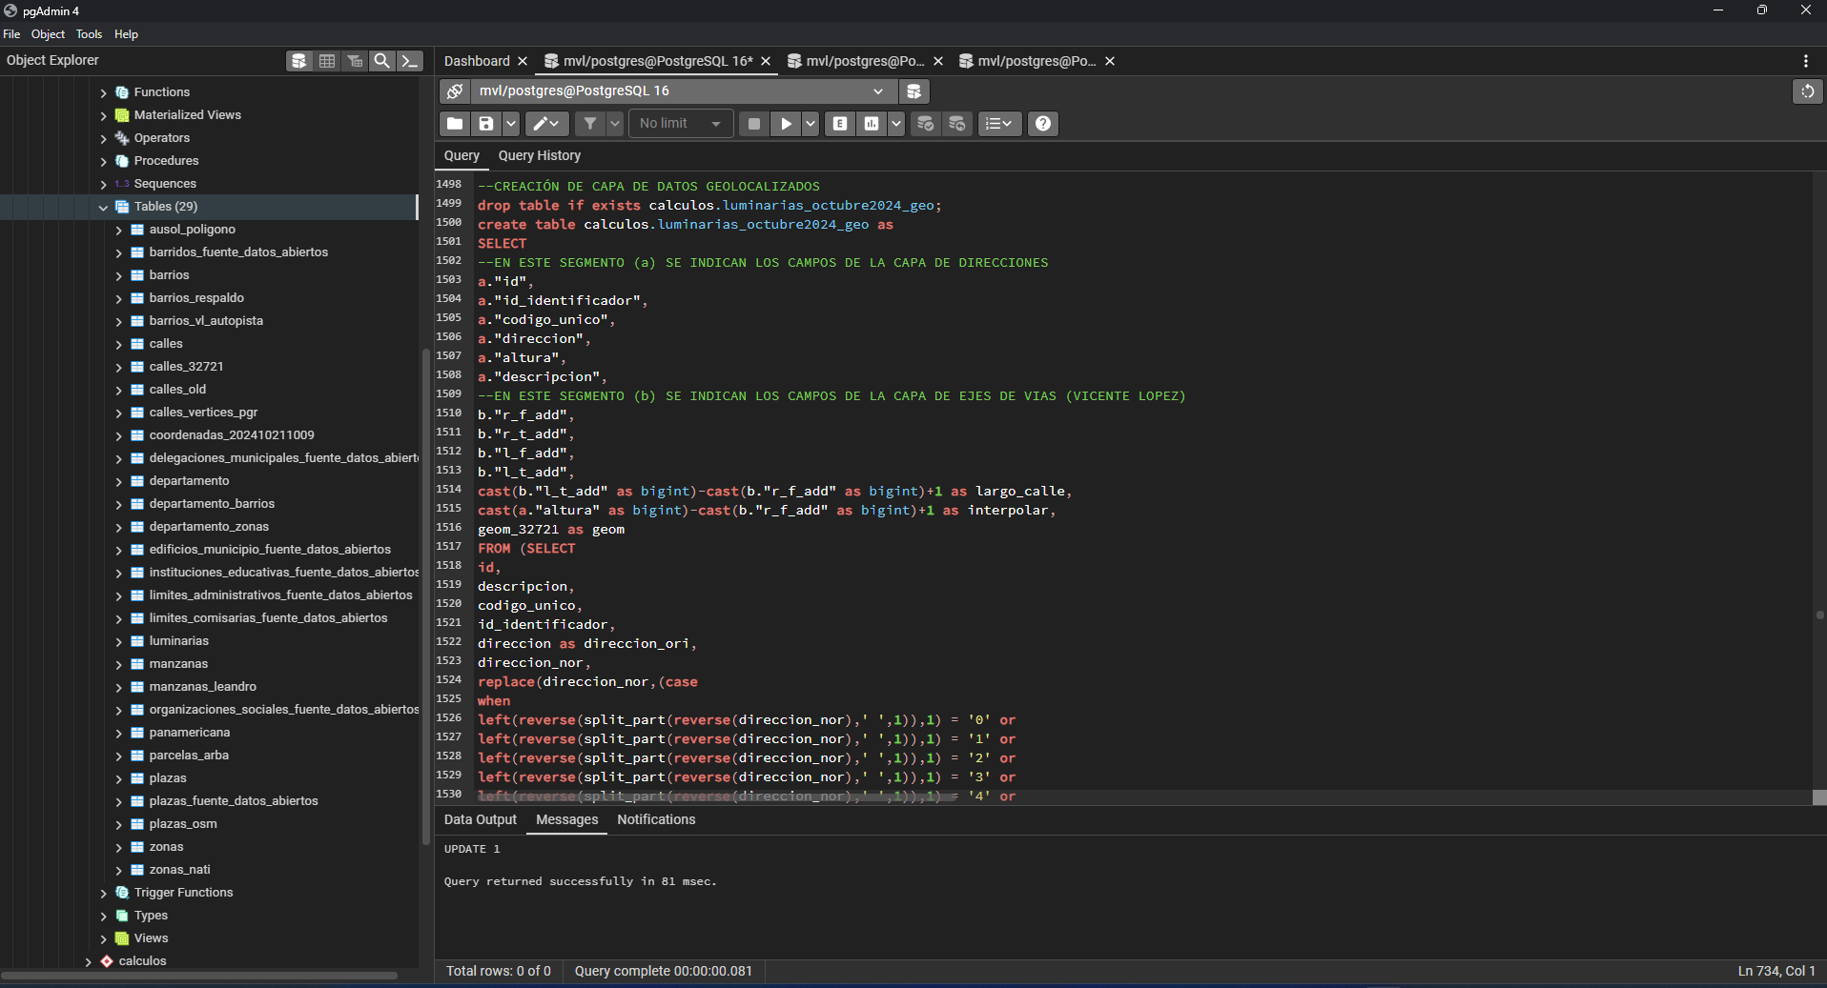
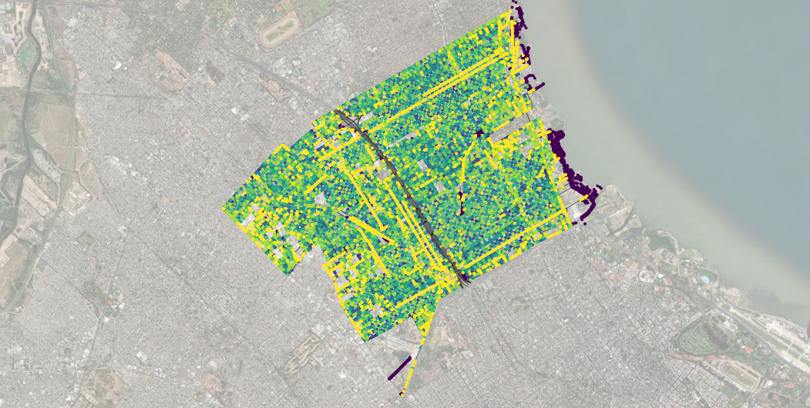
CALLEJERO VICENTE LÓPEZ
Este proyecto contempla el desarrollo e implementación de APIs para geocodificar direcciones de manera directa e inversa para calles y alturas con controles de validación para activos, así como la estandarización mediante autocompletado de calles.
Utilidades
Rutas Óptimas
Accesibilidad
Ubicación de Activos
Semáforos
Luminarias
Arbolado
Contenedores de Residuos
Alcantarillas – Bocas Calle
Rampas
Vehículos Mal Estacionados

Slide 10




BGEO : Base de Datos Espacial Cartografía Oficial MVL
HCD
Única fuente de referencia
CALLEJERO VICENTE LÓPEZ
Se re-procesaron los activos de luminarias geocodificadas alcanzando un 96% de certeza.
El 4% por geocodificar representan Barrios Vulnerables y Ubicaciones que no responden a calles y alturas. En proceso.

Slide 11
BASE GEOMÁTICA
VICENTE LÓPEZ
SUBSEC. DE INGRESOS PUBLICOS
HACIENDA
BGEO : Base de Datos Espacial
Cartografía
Normalizada
Estandarizada
Depurada
Consensuada
DIR. GESTION CATASTRAL
OBRAS
DG. PROYECTOS ESPECIALES Y SEGURIDAD VIAL
SERVICIOS PUBLICOS
DG. INGENIERIA DE DATOS Y PROCESOS
SERVICIOS PUBLICOS

Slide 12
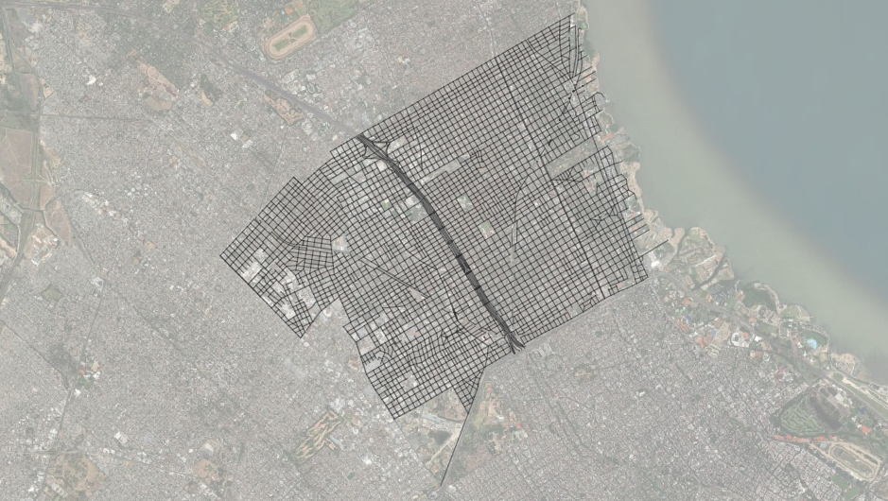
BASE GEOMÁTICA
VICENTE LÓPEZ
PRÓXIMOS PASOS:
Consensuar:
Responsables de actualizar
Responsables de autorizar
Control de cambios
Resolución de discrepancias
Prioridad para integrar
Equipo de trabajo
Recurrencia de Reuniones

Slide 13
BASE GEOMÁTICA
VICENTE LÓPEZ
Otro caso de uso (breve)

Slide 14

DESARROLLO SOCIAL(VIVIENDA).
MIGRACIÓN DE ARCGIS A QGIS
ARCGIS PRO
SOFTWARE PROPIETARIO
QGIS
SOFTWARE LIBRE
PRO
CONTRA
PRO
CONTRA
INTERFAZ INTUITIVA
ALTO COSTO: PAGO INICIAL+ RENOVACIÓN ANUAL
COSTOS: CERO
INTERFAZ GRÁFICO
ACCESO A GEOVISOR WEB
VULNERABILIDAD DE LA DATA
CREACIÓN DE BASE DE SQL POSTGIS
CURVA DE APRENDIZAJE
NO EXISTE BD
GEOVISOR WEB
APLICACIÓN MOBILE (ANDROID)

Slide 15

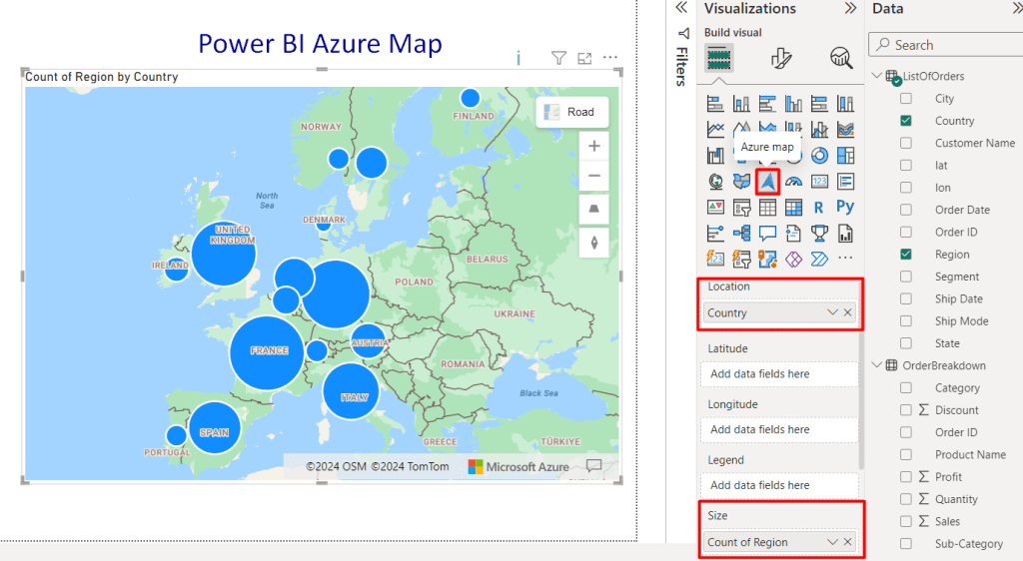
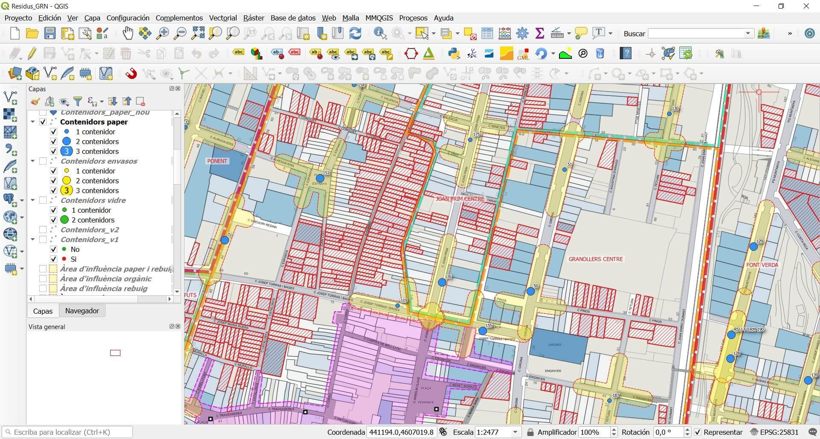




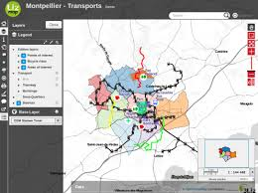
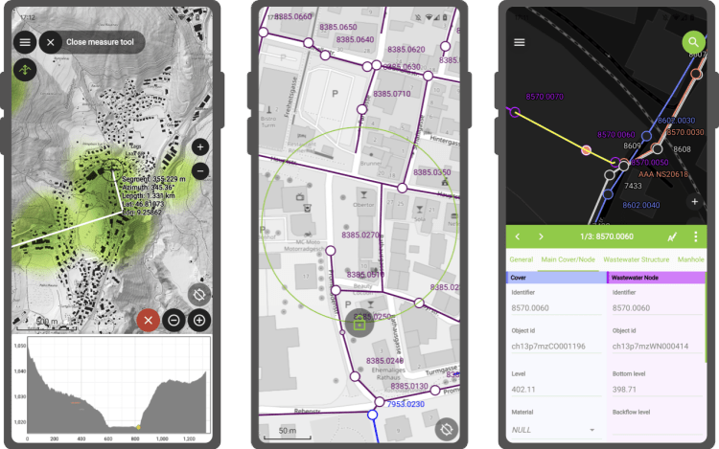
DESARROLLO SOCIAL (VIVIENDA): CIRCUITO DE TRABAJO CON QGIS
QGIS DESKTOP
SE USARÁ PARA EDITAR Y CARGAR CAPAS GEO EN OFICINA
POWER BI
QGIS FIELD
VISUALIZAR TABLEROS DE GESTIÓN USANDO MAPAS COMO REFERENCIA
SE USARÁ PARA EDITAR Y CARGAR CAPAS Y TABLAS GEO EN BARRIOS
LIZMAP
GEOVISOR WEB, QUE PERMITA VISUALIZAR , EDITAR Y VER TABLAS GRÁFICOS Y CAPAS GEOGRÁFICAS

Slide 16
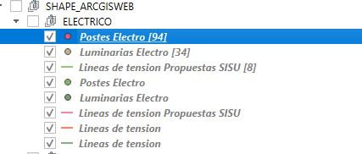
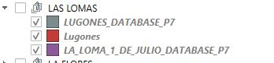
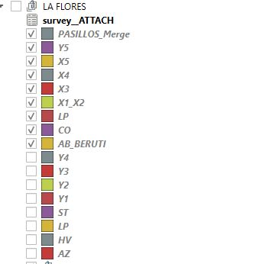
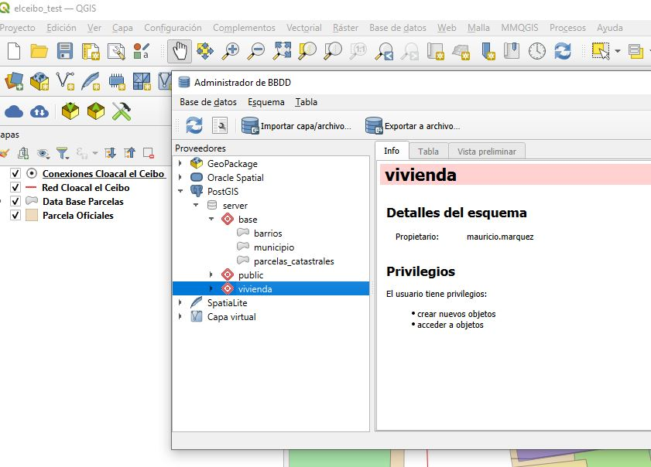
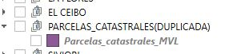
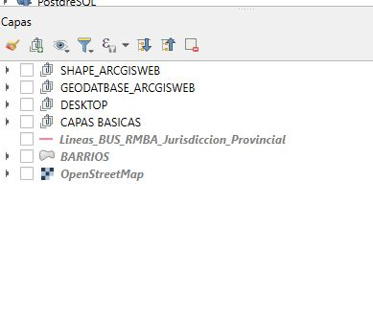
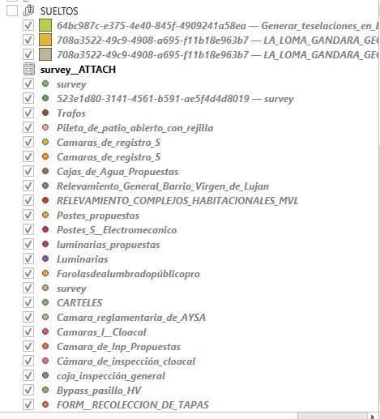
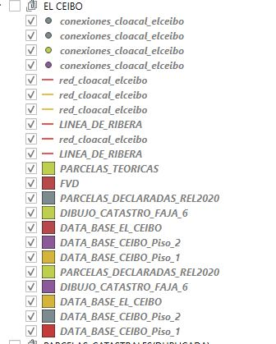
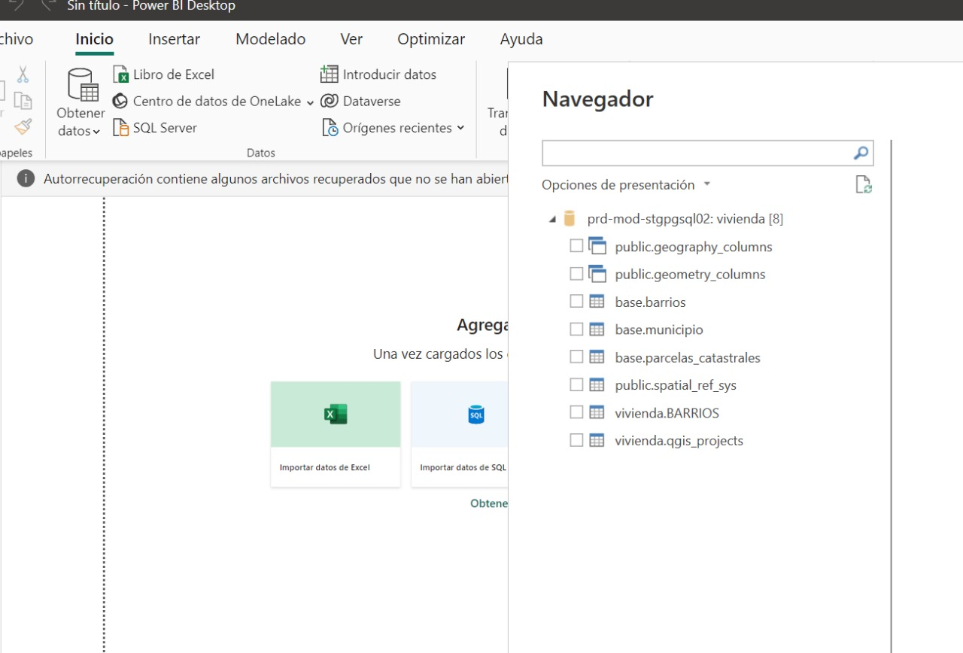
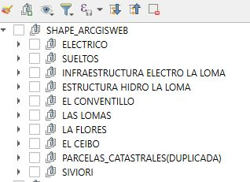
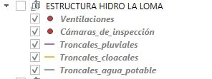
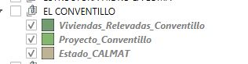
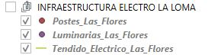
RECUPERACIÓN DE SHAPE DE ARGIS WEB
Nueva BD en POSTGIS
600 capas sueltas, sin orden ni ID

Slide 17
BASE GEOMÁTICA
VICENTE LÓPEZ
GRACIAS !!!

